Slide 1
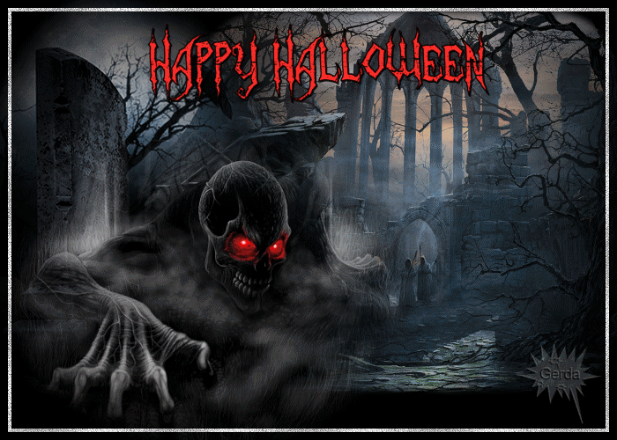

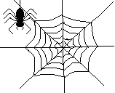

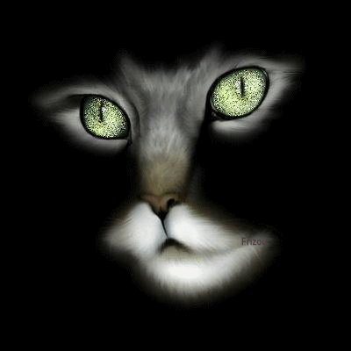
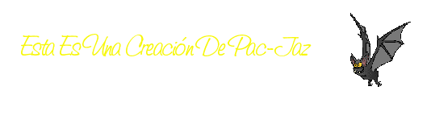
Pps Pac-Jaz

Slide 2
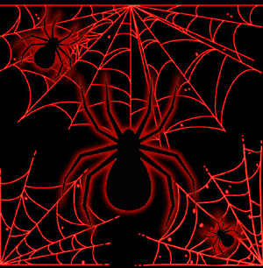
Cómo empezó Halloween
Hace alguno miles de años, los Celtas estaban en lo que ahora conocemos como la Gran Bretaña y Francia, y celebraban el año nuevo el 1 de noviembre, o sea que empezaban con el asunto desde el 31 de octubre en la noche. Pero, cosa incomprensible, ¡no se emborrachaban! como es ahora costumbre (que desperdicio de ocasión...), sino que lo tomaban con mucha seriedad, y sus sacerdotes dedicaban la noche a Samhaín , el caballero de la muerte.
Grandes fogatas se encendían; caballos y, algunas veces, hasta humanos eran sacrificados para ahuyentar a las brujas y a los espíritus malignos; pues resulta que en la costumbre Celta los muertos volvían , en la noche de Samhaín , a pedir alimentos a los asustados pueblerinos a quienes maldecían y hacían víctimas de sus conjuros si no accedían a sus peticiones (o me das o te hago una travesura, que es la traducción de "Trick or Treat")
Pps Pac-Jaz

Slide 3
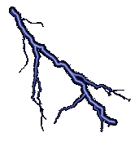
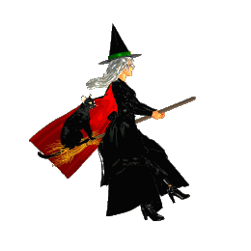
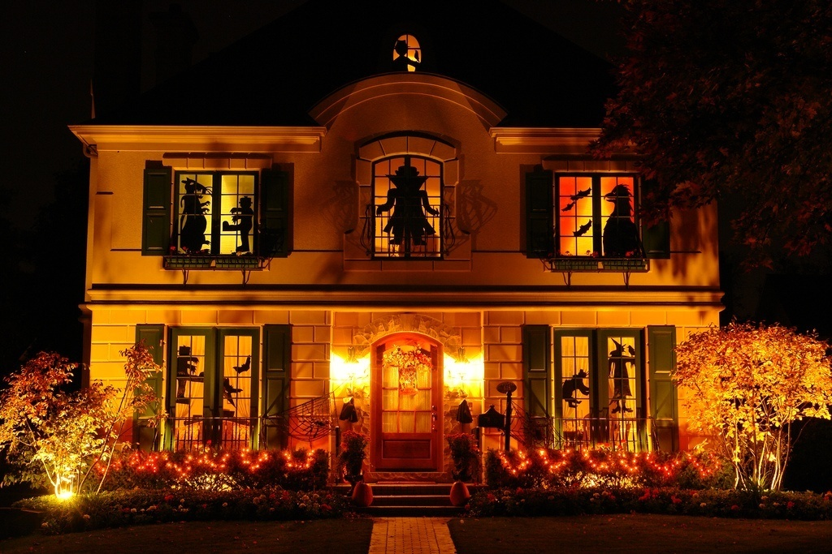
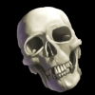

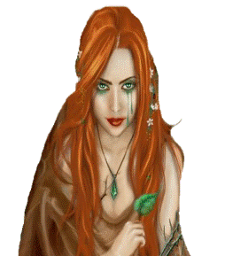
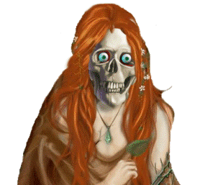
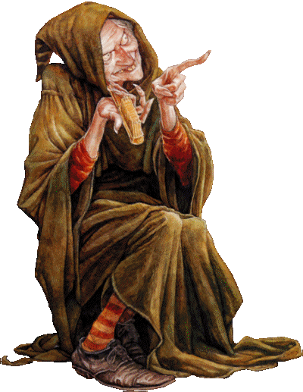
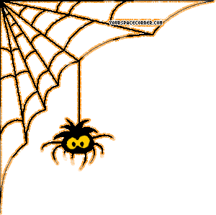
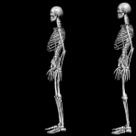
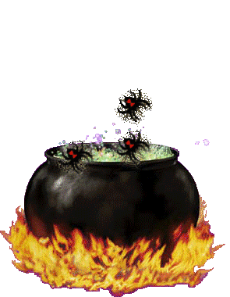
Pps Pac-Jaz

Slide 4
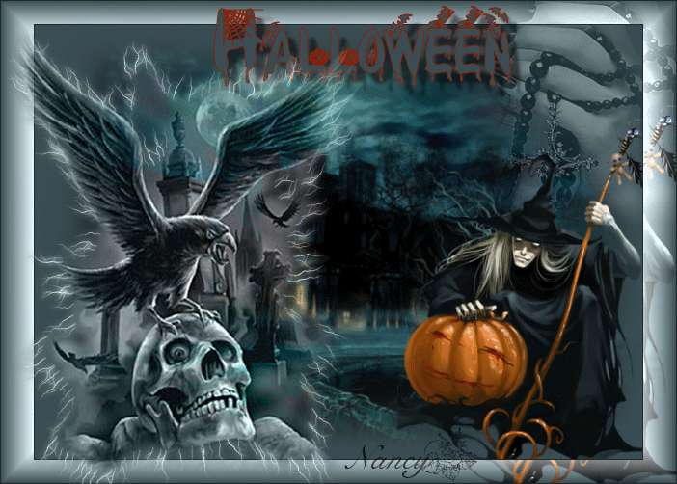
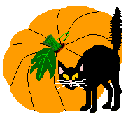
Pps Pac-Jaz

Slide 5
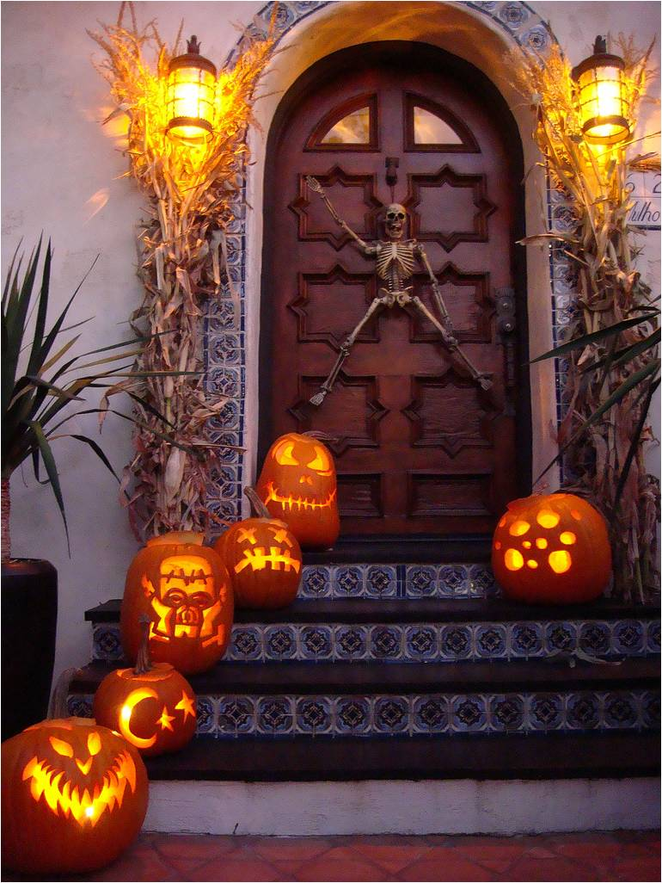
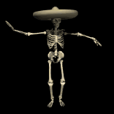
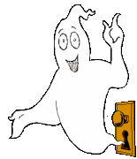
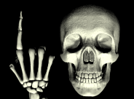
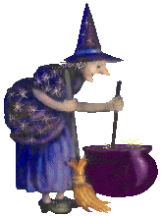
Pps Pac-Jaz

Slide 6
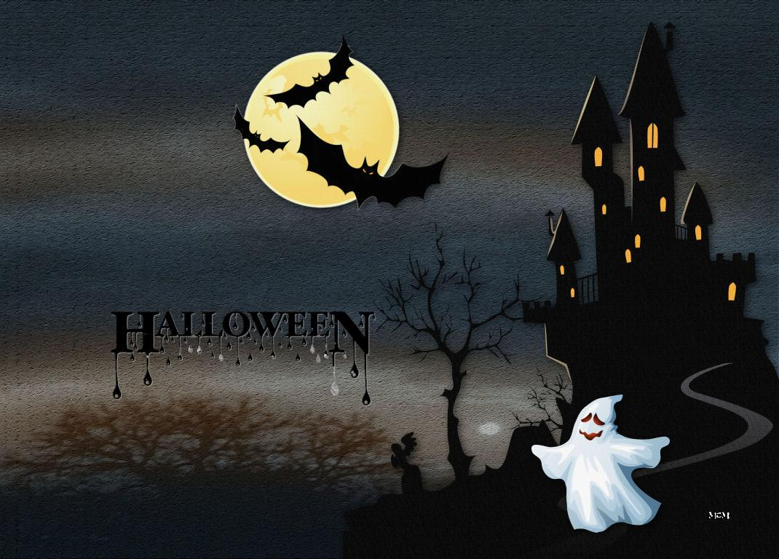
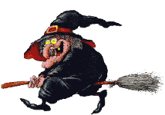
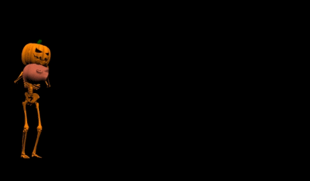
Pps Pac-Jaz

Slide 7
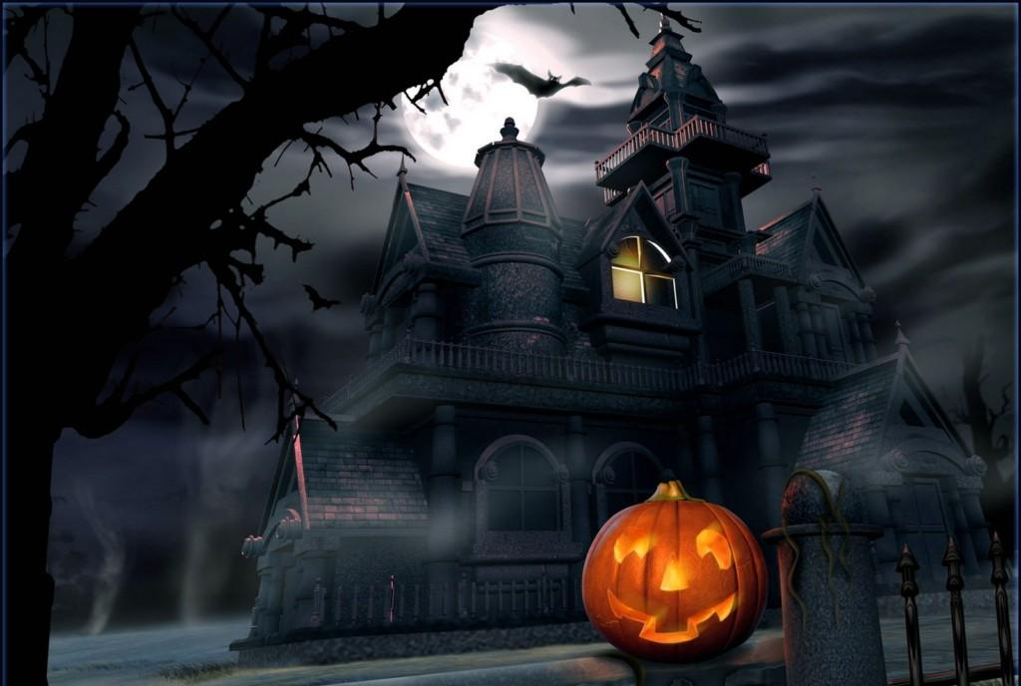

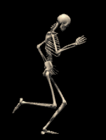
Pps Pac-Jaz
Pps hecho por Pac-Jaz

Slide 8
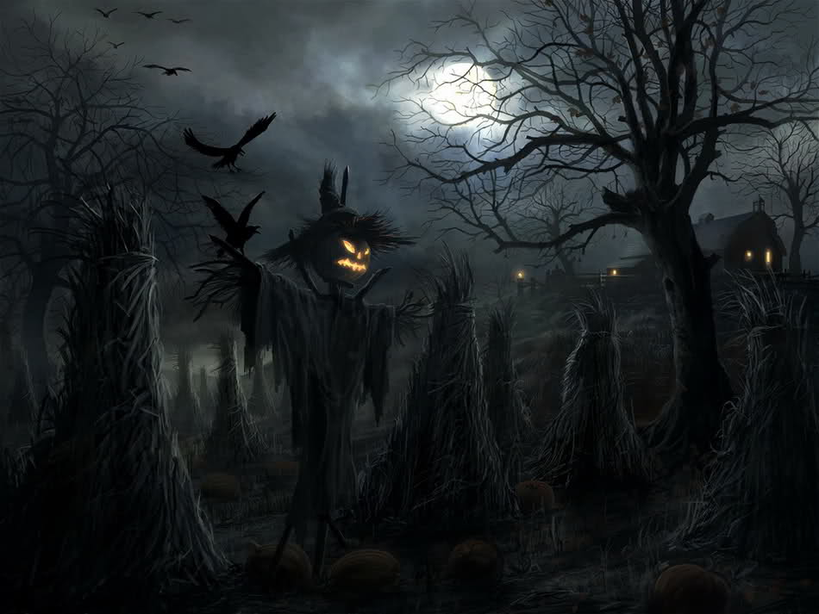
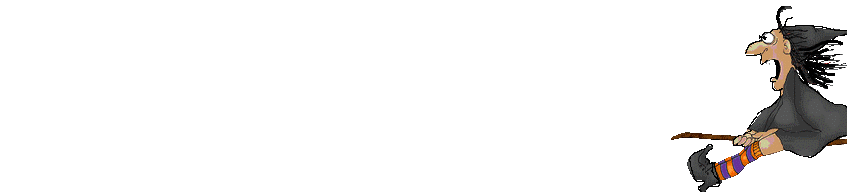
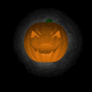
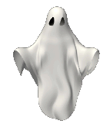
Pps Pac-Jaz

Slide 9
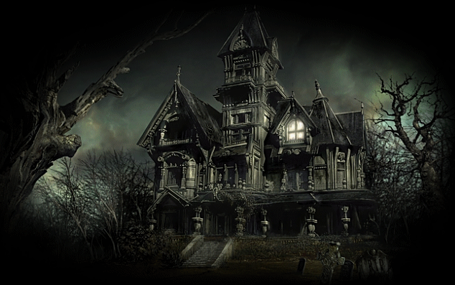

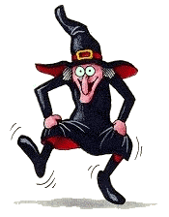
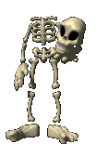
Pps Pac-Jaz

Slide 10
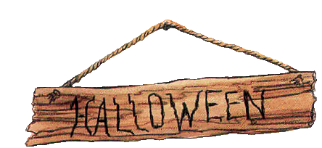
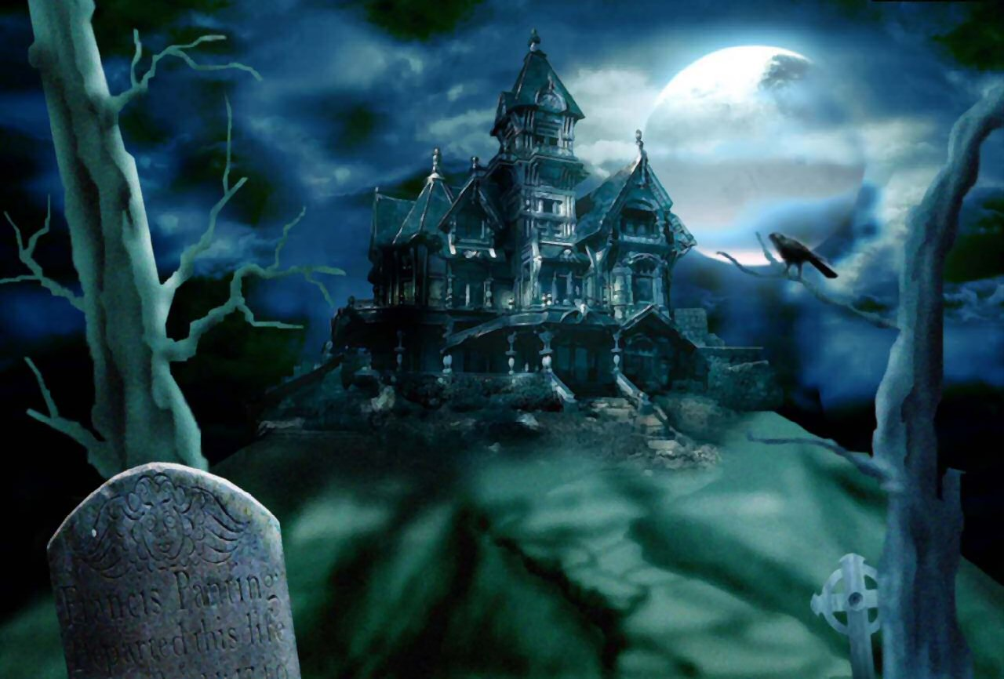
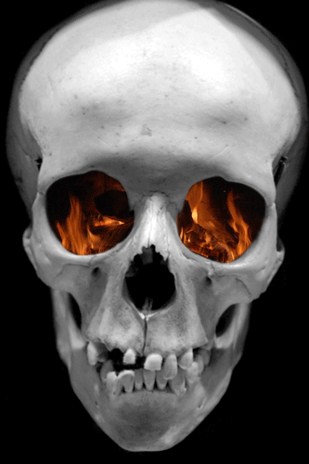

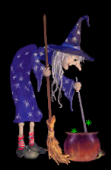
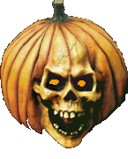
Pps Pac-Jaz

Slide 11
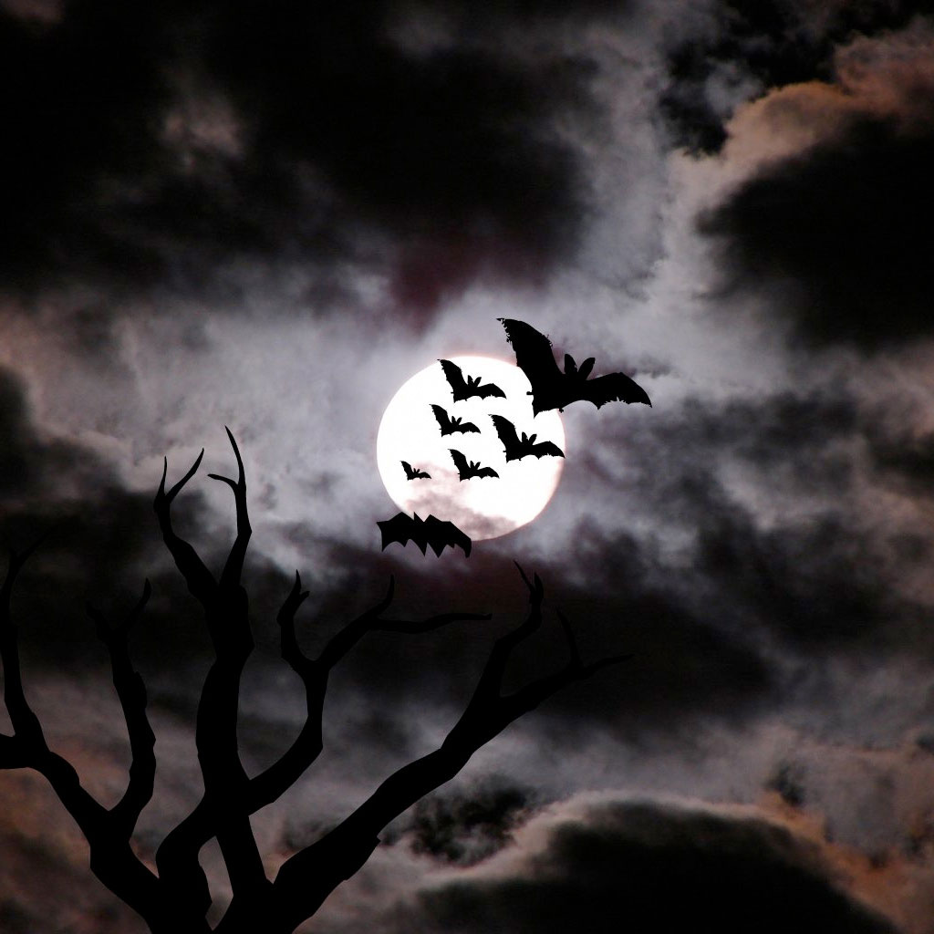
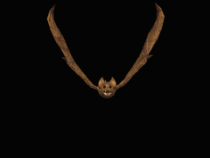
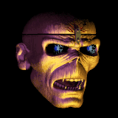
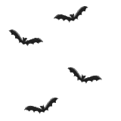
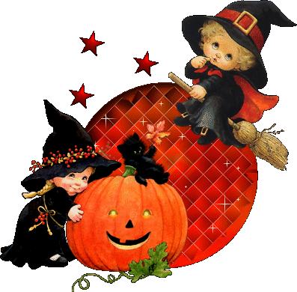
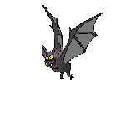
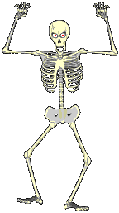
Pps Pac-Jaz

Slide 12
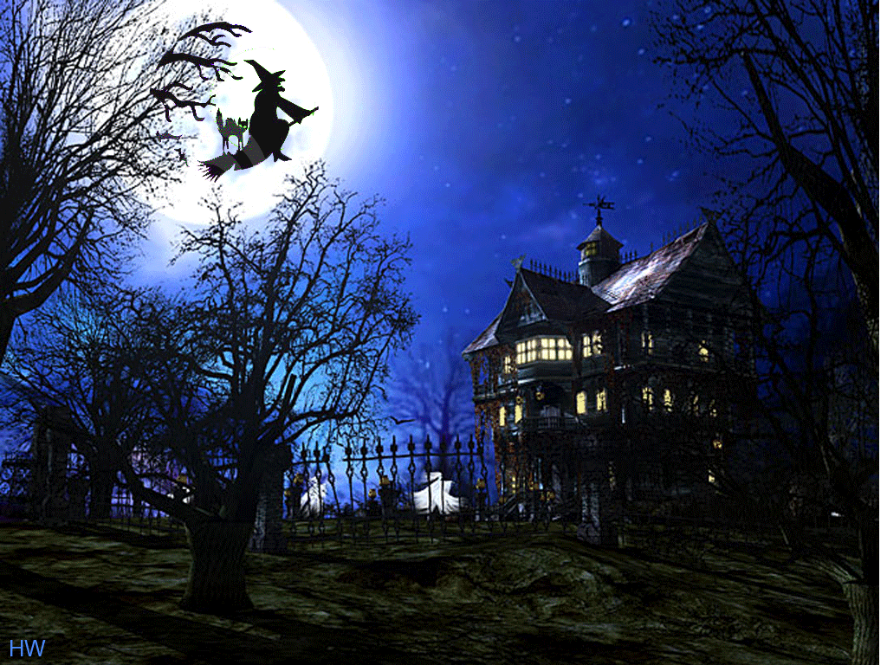
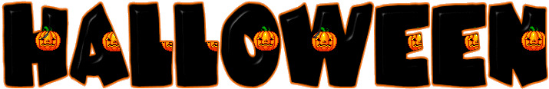
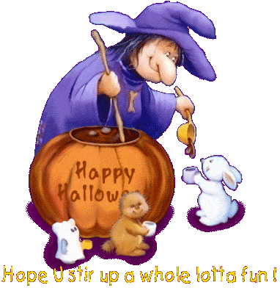
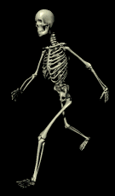
Pps Pac-Jaz

Slide 13


Pps Pac-Jaz

Slide 14


Pps Pac-Jaz

Slide 15



Pps Pac-Jaz

Slide 16



Pps Pac-Jaz

Slide 17



Pps Pac-Jaz

Slide 18

Pps Pac-Jaz

Slide 19

Pps Pac-Jaz

Slide 20


Pps Pac-Jaz

Slide 21


Entra aquí
http://ak.imgag.com/imgag/product/preview/flash/bws8Shell.swf?ihost=http://ak.imgag.com/imgag&brandldrPath=/product/full/el/&cardNum=/product/full/ap/3125133/graphic1
Pps Pac-Jaz
Francisco del Olmo - Jazmín

Slide 22




Accede a la sección que desees desde aquí:
PPS Exclusivos
Dedicatorias | Fechas Especiales | Graciosos | Historia y arte | Lugares | Musicales
Naturaleza y Ciencias | Política | Reflexión | Religiosos | Románticos | Salud
Si deseas recibir pps periódicamente en tu correo electrónico subscríbete aquí:

